Slide 1

第四章 存储器管理
4.1 存储器的层次结构
4.2 程序的装入和链接
4.3 连续分配方式
4.4 基本分页存储管理方式
4.5 基本分段存储管理方式
4.6 虚拟存储器的基本概念
4.7 请求分页存储管理方式
4.8 页面置换算法
4.9 请求分段存储管理方式

Slide 2
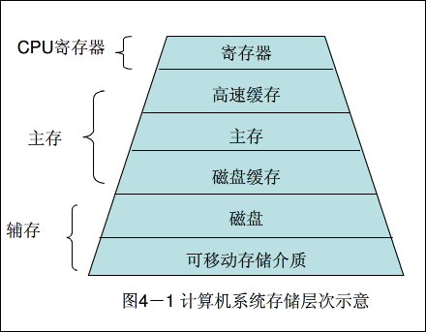
4.1 存储器的层次结构
4.1.1 多级存储器结构

Slide 3
4.1.2 主存储器与寄存器
1.主存储器：用来存放进程运行时的程序和数据。
2.寄存器：CPU中的部件，用来存放运算器的中间结果，容量很小，速度最快。一般只有几十个到上百个。

Slide 4
4.1.3 高速缓存和磁盘缓存
1.高速缓存：根据程序执行的局部性原理（即程序在执行将呈现出局部性规律，在一较短的时间内，程序的执行仅局限于某个部分），将主存中一些经常访问的信息存放在高速缓存中，减少访问主存储器的次数，可提高程序执行速度。通常，进程的程序和数据是存放在主存储器中，每当使用时，被临时复制到一个速度较快的高速缓存中。当CPU访问一组特定的信息时，首先检查其是否在高速缓存中，如果已存在，可直接从中取出使用，以避免访问主存，若无，则再从主存中读取信息。大多数计算机都有指令高速缓存，用来暂存下一条欲执行的指令，如果没有指令高速缓存，CPU将会空等若干个周期，直到从主存中取出下一条指令。

Slide 5
2.磁盘缓存：由于目前磁盘的I/O速度远低于对主存的访问速度，因此将频繁使用的一部分磁盘数据和信息，暂时存放在磁盘缓存中，可减少访问磁盘的次数。磁盘缓存本身并不是一种实际存在的存储介质。它依托于固定磁盘，提供对诸存储器存储空间的扩充，即利用主存中的存储空间，来暂存从磁盘中读出或写入的信息。主存也可以看做是辅存的高速缓存，因为辅存中的数据必须复制到主存方能使用，反之，数据也必须先存在贮存中，才能输出到辅存。

Slide 6
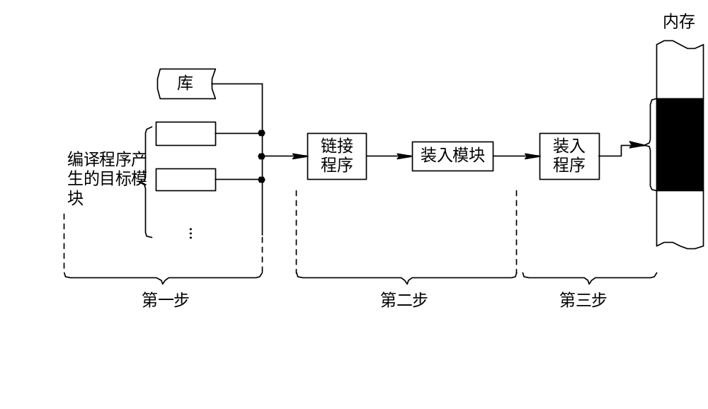
4.2 程序的装入和链接
图 4-2 对用户程序的处理步骤

Slide 7
4.2.1 程序的装入
1. 绝对装入方式(Absolute Loading Mode)
程序中所使用的绝对地址，既可在编译或汇编时给出， 也可由程序员直接赋予。 但在由程序员直接给出绝对地址时， 不仅要求程序员熟悉内存的使用情况，而且一旦程序或数据被修改后，可能要改变程序中的所有地址。因此，通常是宁可在程序中采用符号地址，然后在编译或汇编时，再将这些符号地址转换为绝对地址。

Slide 8
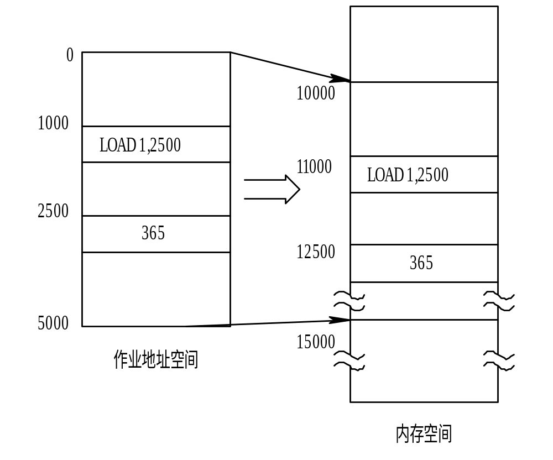
2. 可重定位装入方式(Relocation Loading Mode)
图 4-2 作业装入内存时的情况

Slide 9
3. 动态运行时装入方式(Denamle Run-time Loading)
动态运行时的装入程序，在把装入模块装入内存后，并不立即把装入模块中的相对地址转换为绝对地址，而是把这种地址转换推迟到程序真正要执行时才进行。因此， 装入内存后的所有地址都仍是相对地址。

Slide 10
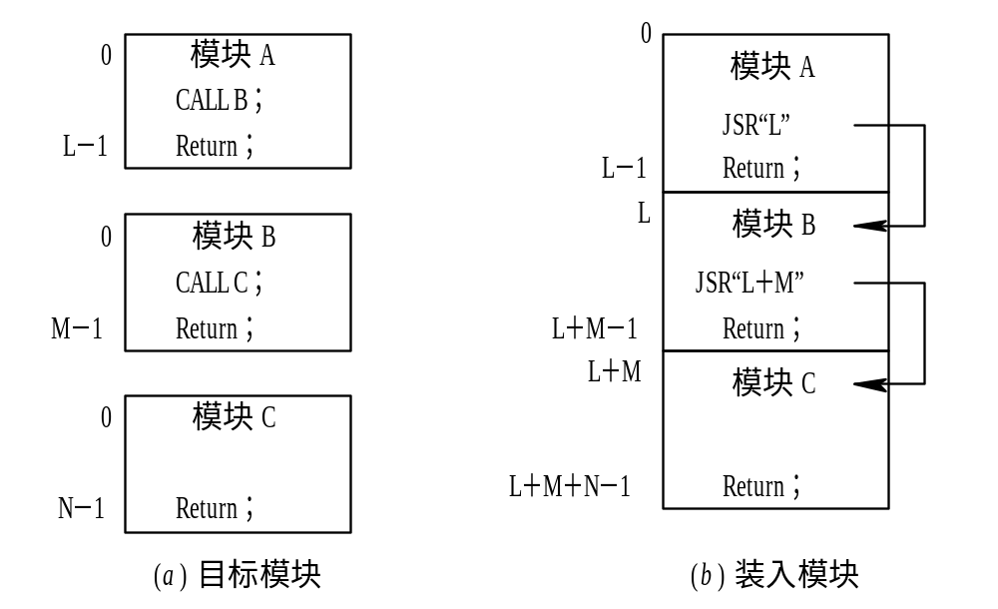
4.2.2 程序的链接
1. 静态链接方式(Static Linking)
图 4-3 程序链接示意图

Slide 11
在将这几个目标模块装配成一个装入模块时，须解决以下两个问题：
(1) 对相对地址进行修改。
(2) 变换外部调用符号。

Slide 12
2. 装入时动态链接(Loadtime Dynamic Linking)
将用户源程序编译后得到的一组目标模块，在装入内存时，采用边装入边链接的方式。
装入时动态链接方式有以下优点： 
便于修改和更新。
(2) 便于实现对目标模块的共享。

Slide 13
3. 运行时动态链接(Run-time Dynamic Linking)
近几年流行起来的运行时动态链接方式，是对上述在装入时链接方式的一种改进。这种链接方式是将对某些模块的链接推迟到执行时才执行，亦即，在执行过程中，当发现一个被调用模块尚未装入内存时，立即由OS去找到该模块并将之装入内存， 把它链接到调用者模块上。凡在执行过程中未被用到的目标模块，都不会被调入内存和被链接到装入模块上，这样不仅可加快程序的装入过程，而且可节省大量的内存空间。

Slide 14
4.3 连续分配方式
4.3.1 单一连续分配
这是最简单的一种存储管理方式，但只能用于单用户、单任务的操作系统中。采用这种存储管理方式时，可把内存分为系统区和用户区两部分，系统区仅提供给OS使用，通常是放在内存的低址部分；用户区是指除系统区以外的全部内存空间， 提供给用户使用。

Slide 15
4.3.2 固定分区分配
1. 划分分区的方法
特点：有n个分区，则可同时装入n个作业/任务。
一、分区大小：
  相等: 缺乏灵活性。
  不相等：不相等利用率更高。
二、内存分配：
  数据结构
    将分区按大小排序，并将其地址、分配标识作记录
  例：dos的MCB
三、特点：
  简单，有碎片（内零头）

Slide 16
多个等待队列
分区4
分区3
分区2
分区1
操作系统
分区4
分区3
分区2
分区1
操作系统
单个等待队列

Slide 17
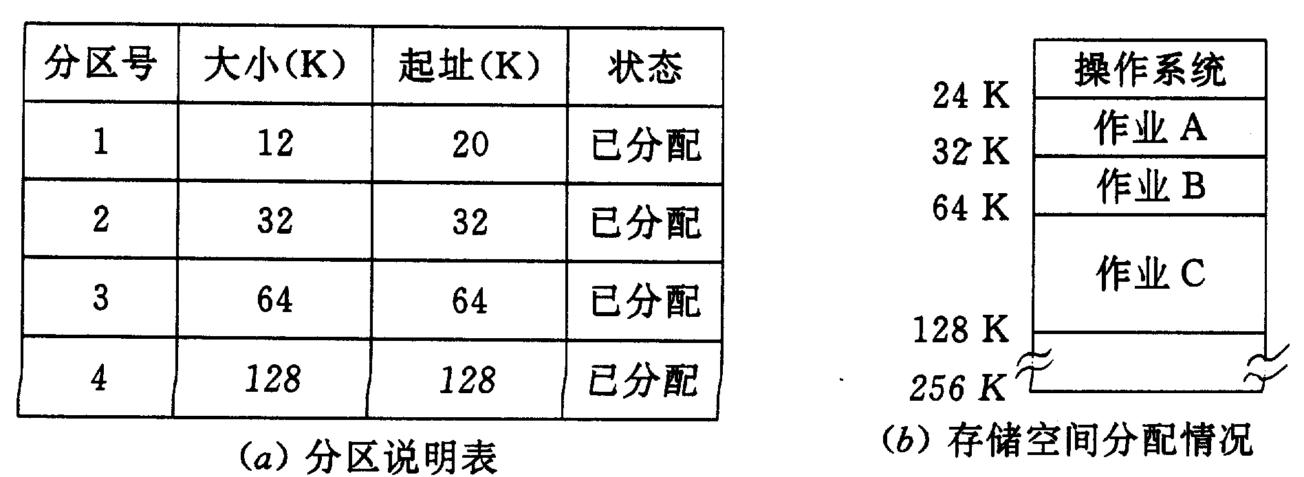
2. 内存分配
图 4-4 固定分区使用表

Slide 18
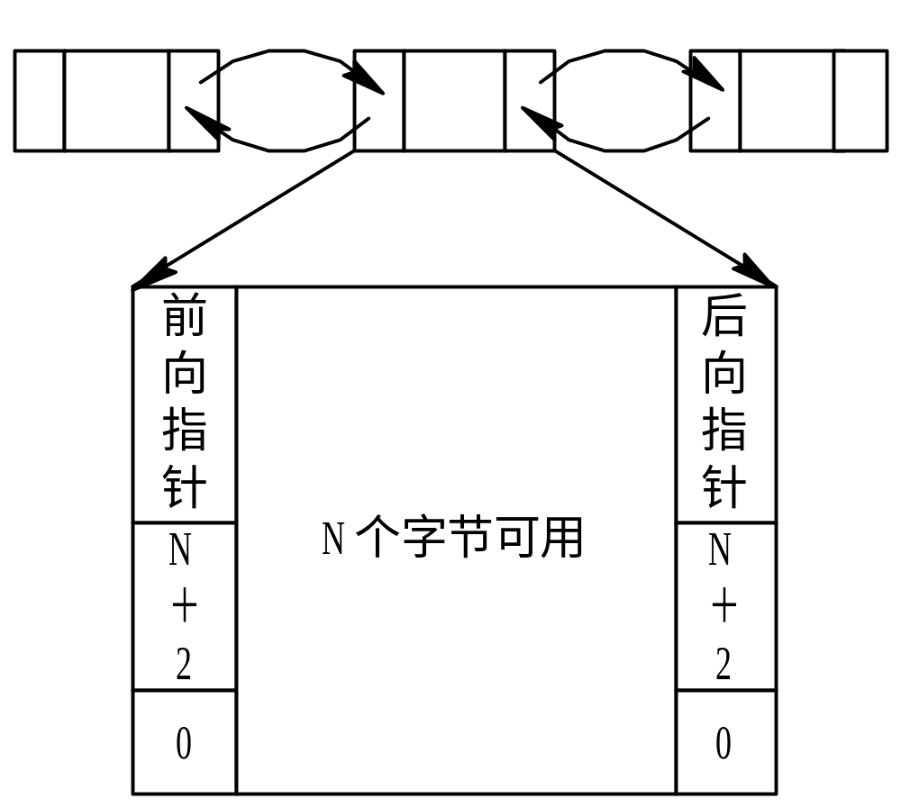
4.3.3 动态分区分配
1. 分区分配中的数据结构
空闲分区表。
(2) 空闲分区链。
图 4-5 空闲链结构

Slide 19
2. 分区分配算法
  1．首次适应算法FF
    要求：分区按低址――高址链接
    特点：找到第一个大小满足的分区，划分出一块给申请者，余下的仍留空闲链中。低址内存使用频繁。
    2．循环首次适应算法
    从1中上次找到的空闲分区的下一个开始查找，并循环查找。
    特点：空闲分区分布均匀，提高了查找速度；缺乏大的空闲分区。
    3.最佳适应算法。该算法总是把既能满足要求，又是最小的空闲分区分配给作业。该算法要求将所有的空闲区按其大小排序后，以递增顺序形成一个空白链。这样每次找到的第一个满足要求的空闲区，必然是最优的。但每次分配后剩余的空间一定是最小的，在存储器中将留下许多难以利用的小空闲区。同时每次分配后必须重新排序，这也带来了一定的开销。

Slide 20
4.最坏适应算法。按大小递减的顺序形成空闲区链，分配时直接从空闲区链的第一个空闲分区中分配（不能满足需要则不分配）。很显然，如果第一个空闲分区不能满足，那么再没有空闲分区能满足需要。这种分配方法初看起来不太合理，但它也有很强的直观吸引力：在大空闲区中放入程序后，剩下的空闲区常常也很大，于是还能装下一个较大的新程序。
最坏适应算法与最佳适应算法的排序正好相反，它的队列指针总是指向最大的空闲区，在进行分配时，总是从最大的空闲区开始查寻。
该算法克服了最佳适应算法留下的许多小的碎片的不足，但保留大的空闲区的可能性减小了，而且空闲区回收也和最佳适应算法一样复杂。

Slide 21
5.快速适应算法
将空闲分区按大小分类，为大小相同的分区建立空闲分区链表； 建立一张管理索引表，指向不同类型空闲分区链表的表头指针； 查找能满足进程需求的最小空闲区链表，取下第一块空闲区整体分配；
特点：能保留大的空闲区；分类搜索算法，存在多个空闲分区链表 以空间换时间
分区回收时较复杂。

Slide 22
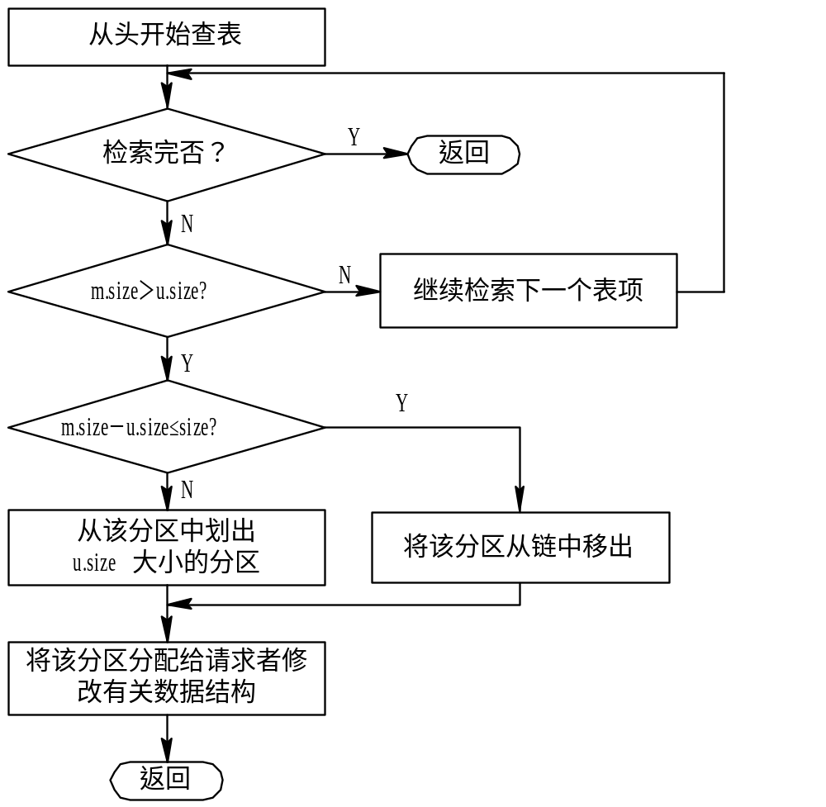
3. 分区分配操作
1) 分配内存
图 4-6 内存分配流程

Slide 23
2）回收内存
当进程运行完毕释放内存时，系统根据回收区的首址，从空闲区链中找到相应的插入点，此时可能出现以下四种情况之一：
回收区与插入点的前一个分区相邻接，此时应将回收区与插入点的前一分区合并，不再为回收分区分配新表项，而只需修改F1区的大小；
回收分区与插入点的后一分区F2相邻接。此时也将两区合并形成新的空闲区，但用回收区的首址作为新空闲区的首址，大小为两者之和；
回收区同时与插入点的前、后两个分区邻接，此时将三个分区合并，使用F1的首址，取消F2的表项；
回收区既不与F1邻接，也不与F2邻接，这时应为回收区单独建立一新表项。填写回收区的首址和大小，并根据其首址，插入到空闲链中的适当位置。

Slide 24
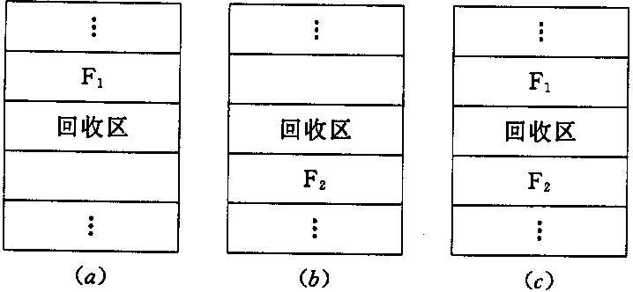
2) 回收内存
图 4-7 内存回收时的情况

Slide 25
4.3.4伙伴系统
分区大小为2^{k}(l≤ k ≤ m)，2^{l}表示最小分区大小， 2^{m}表示最大分区大小(初始为整个可分配内存的大小)；
当进程请求大小为n的空间时，计算 i 值，使得： 2^{i-1}< n ≤ 2^{i} ； 在大小为2^{i}的空闲分区链中查找： 若找到，把空闲分区分配给该进程； 否则，在大小为2^{i+1}的空闲分区链中查找。
若存在大小为2^{i+1}的空闲分区，则将其等分为两个分区，称为一对伙伴：一个用于分配，另一个加入大小为2^{i}的空闲分区链中； 若大小为2^{i+1}的空闲分区也不存在，则继续查找大小为2^{i+2}的空闲分区；若找到，则进行两次分割：
1) 将其分割为大小为2^{i+1}的两个分区，一个进行二次分割，一个加入空闲分区链；
2) 将二次分割的分区等分为大小为2^{i}的两个分区，一个用于分配，一个加入空闲分区链。
若找不到大小为2^{i+2}的空闲分区，则继续查找大小为2^{i+3}的空闲分区，依此类推；

Slide 26
在最坏情况下，可能需要对2^{k}的空闲分区进行k次分割才能得到所需分区。
一次分区回收也要经过多次合并：回收大小为2^{i}的分区时，若事先存在2^{i}的空闲分区，则将其与伙伴合并为2^{i+1}的空闲分区；若事先存在2^{i+1}的空闲分区，继续与其伙伴合并为2^{i+2}的空闲分区，依此类推。
按大小将空闲区链成空闲区链，通过管理索引表查找合适的空闲区链；如果对空闲分区分类较细，则查找开销增大。

Slide 27
4.3.5 哈希算法
构造哈希函数，建立分区大小与空闲区表表头指针之间的对应关系，形成哈希表；
分区分配时，根据所需分区的大小，通过哈希函数的计算，得对应空闲区表的头指针，实现最佳分配。

Slide 28
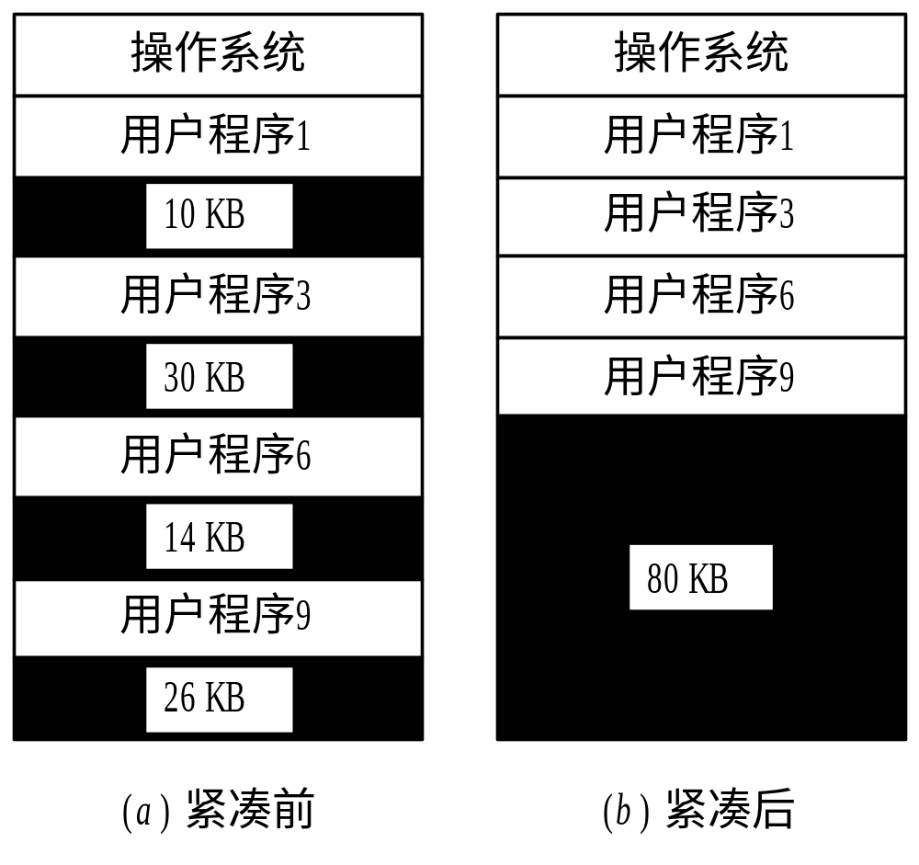
4.3.6 可重定位分区分配
1. 动态重定位的引入
在连续分配方式中，必须把一个系统顺序或用户程序，装入到一连续的内存空间中。如果在系统中有若干个小的分区，其总容量要装入的程序，但由于他们不相邻接，使该程序不能被装入内存。
紧凑后，须对移动后的程序和数据进行重定位

Slide 29
2. 动态重定位的实现
在该方式中，将程序中的相对地址转换为物理地址的工作，被推迟到程序指令真正要执行时进行。因此，允许作业在运行过程中在内存中移动的技术，必须获得硬件地址变换机构的支持。即在系统中一个重定位寄存器，用它来装入（存放）程序在内存中的起始地址。

Slide 30
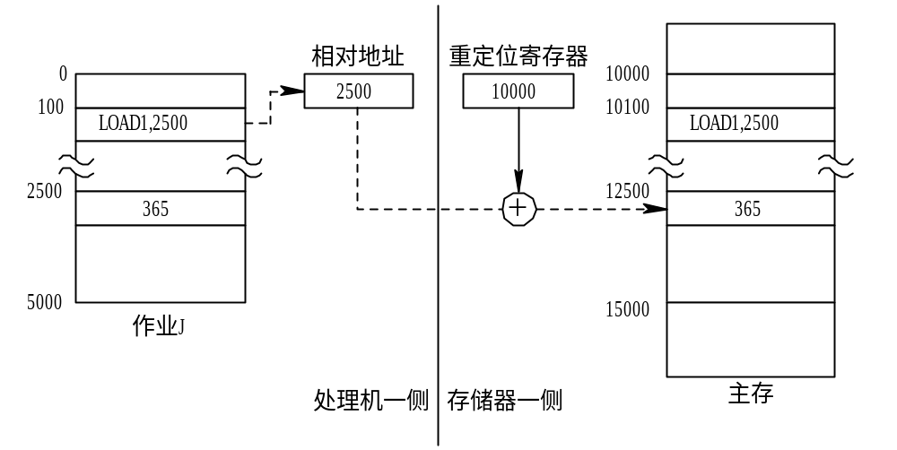
图 4-10 动态重定位示意图

Slide 31
3. 动态重定位分区分配算法
动态重定位分区分配算法与动态分区分配算法基本上相同；差别仅在于：在这种分配算法中，增加了“紧凑”功能，通常是在找不到足够大的空闲分区来满足用户需求时，进行紧凑。

Slide 32
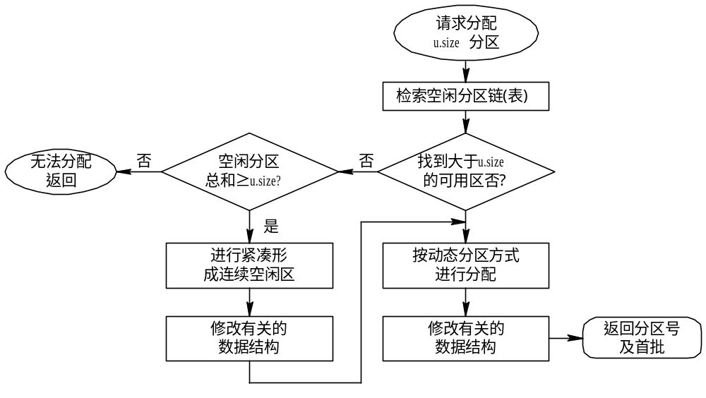
图 4-10 动态分区分配算法流程图

Slide 33
4.3.7 对换(Swapping)
1. 对换的引入
所谓“对换”， 是指把内存中暂时不能运行的进程或者暂时不用的程序和数据，调出到外存上，以便腾出足够的内存空间，再把已具备运行条件的进程或进程所需要的程序和数据，调入内存。对换是提高内存利用率的有效措施。

Slide 34
如果对换是以整个进程为单位，便称之为“整体对换”或“进程对换”，目的是解决内存紧张问题，主要用于分时系统。
如对换是以“页”或“段”为单位，则分别称之为“页面对换”或“分段对换”，又统称为“部分对换”。
为了实现进程对换，系统必须能实现以下三方面的功能：
（1）对对换空间的管理；
（2）进程的换出；
（3）进程的换入。

Slide 35
2. 对换空间的管理
为了能对对换区中的空闲盘块进行管理，在系统中应配置相应的数据结构，以记录外存的使用情况。其形式与内存在动态分区分配方式中所用数据结构相似，即同样可以用空闲分区表或空闲分区链。在空闲分区表中的每个表目中应包含两项， 即对换区的首址及其大小，它们的单位是盘块号和盘块数。

Slide 36
3. 进程的换出与换入
(1) 进程的换出。
每当一进程由于创建子进程而需要更多的内存空间，但又无足够的内存空间等情况发生时，系统应将某进程换出。 其过程是：系统首先选择处于阻塞状态且优先级最低的进程作为换出进程，然后启动盘块，将该进程的程序和数据传送到磁盘的对换区上。若传送过程未出现错误，便可回收该进程所占用的内存空间，并对该进程的进程控制块做相应的修改。

Slide 37
(2) 进程的换入。
系统应定时地查看所有进程的状态，从中找出“就绪”状态但已换出的进程，将其中换出时间(换出到磁盘上)最久的进程作为换入进程，将之换入，直至已无可换入的进程或无可换出的进程为止。

Slide 38
4.4 基本分页存储管理方式
4.4.1 页面与页表
1. 页面
1) 页面和物理块
分页存储管理，是将一个进程的逻辑地址空间分成若干个大小相等的片，称为页面或页，并为各页加以编号，从0开始，如第0页、第1页等。相应地，也把内存空间分成与页面相同大小的若干个存储块，称为(物理)块或页框(frame)， 也同样为它们加以编号，如0＃块、1＃块等等。在为进程分配内存时，以块为单位将进程中的若干个页分别装入到多个可以不相邻接的物理块中。由于进程的最后一页经常装不满一块而形成了不可利用的碎片，称之为“页内碎片”。

Slide 39
2) 页表的结构
分页转换功能由驻留在内存中的表来描述，该表称为页表（page table），存放在物理地址空间中。页表可看做简单的若干个物理地址数组。线性到物理地址的映射功能可以简单地看做进行数组查找。线性地址的高位构成这个数组的索引值，用于选择对应页面的物理（基）地址。线性地址的低位给出了页面中的偏移量，加上页面的基地址最终形成对应的物理地址。

Slide 40
3) 页面大小
在分页系统中的页面其大小应适中。页面若太小，一方面虽然可使内存碎片减小，从而减少了内存碎片的总空间， 有利于提高内存利用率，但另一方面也会使每个进程占用较多的页面，从而导致进程的页表过长，占用大量内存； 此外，还会降低页面换进换出的效率。然而，如果选择的页面较大，虽然可以减少页表的长度，提高页面换进换出的速度，但却又会使页内碎片增大。因此，页面的大小应选择得适中，且页面大小应是2的幂，通常为512 B~8 KB。

Slide 41
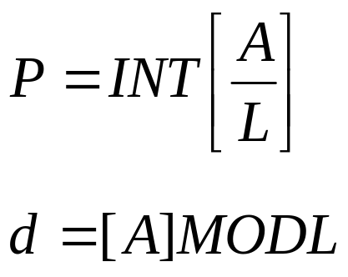
2. 地址结构
分页地址中的地址结构如下：
31
12
11
0
页号P | 位移量W
对某特定机器，其地址结构是一定的。若给定一个逻辑地址空间中的地址为A，页面的大小为L，则页号P和页内地址d可按下式求得：

Slide 42
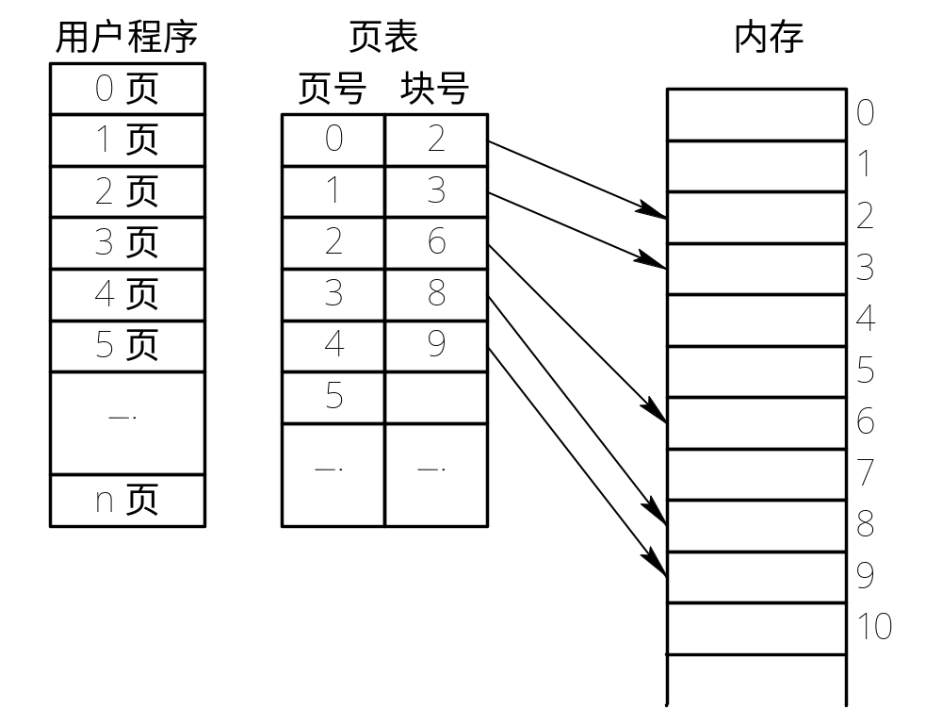
3. 页表的功能
图 4-11 页表的作用

Slide 43
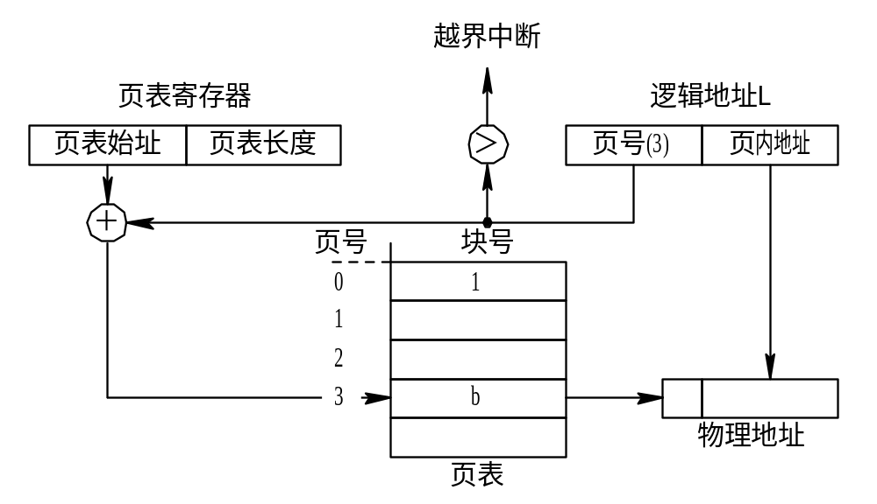
4.4.2 地址变换机构
1. 基本的地址变换机构
图 4-12 分页系统的地址变换机构

Slide 44
2. 具有快表的地址变换机构
快表就是存放在高速缓冲存储器的部分页表。作为页表的Cache，它的作用与页表相似，但是提高了访问速率。由于采用页表做地址转换，读写内存数据时CPU要访问两次主存。有了快表，有时只要访问一次高速缓冲存储器，一次主存，这样可加速查找并提高指令执行速度。

Slide 45
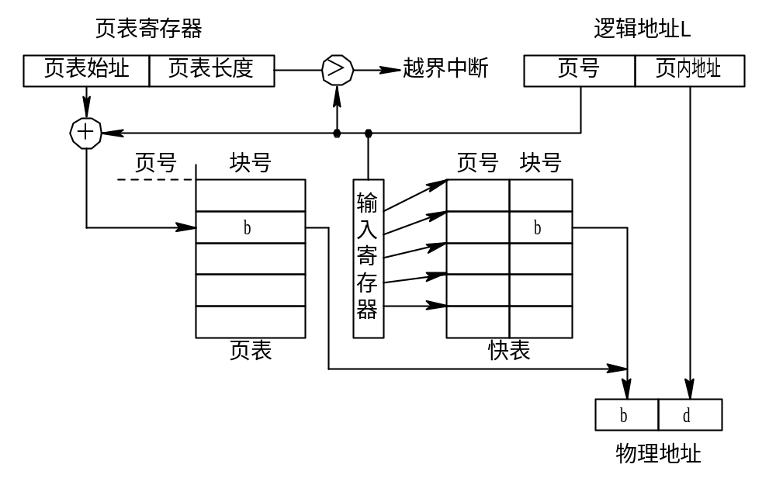
图 4-13 具有快表的地址变换机构

Slide 46
4.4.3 两级和多级页表
现代的大多数计算机系统，都支持非常大的逻辑地址空间(2³²~2⁶⁴)。在这样的环境下，页表就变得非常大，要占用相当大的内存空间。例如，对于一个具有32位逻辑地址空间的分页系统，规定页面大小为4 KB即2¹² B，则在每个进程页表中的页表项可达1兆个之多。又因为每个页表项占用四个字节， 故每个进程仅仅其页表就要占用4 MB的内存空间，而且还要求是连续的。 可以采用这样两个方法来解决这一问题：① 采用离散分配方式来解决难以找到一块连续的大内存空间的问题：② 只将当前需要的部分页表项调入内存， 其余的页表项仍驻留在磁盘上，需要时再调入。

Slide 47
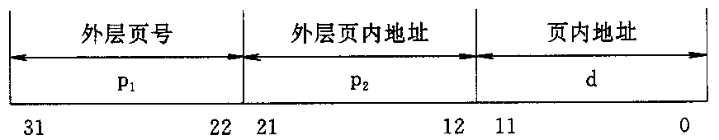
1. 两级页表(Two-Level Page Table)
逻辑地址结构可描述如下：

Slide 48
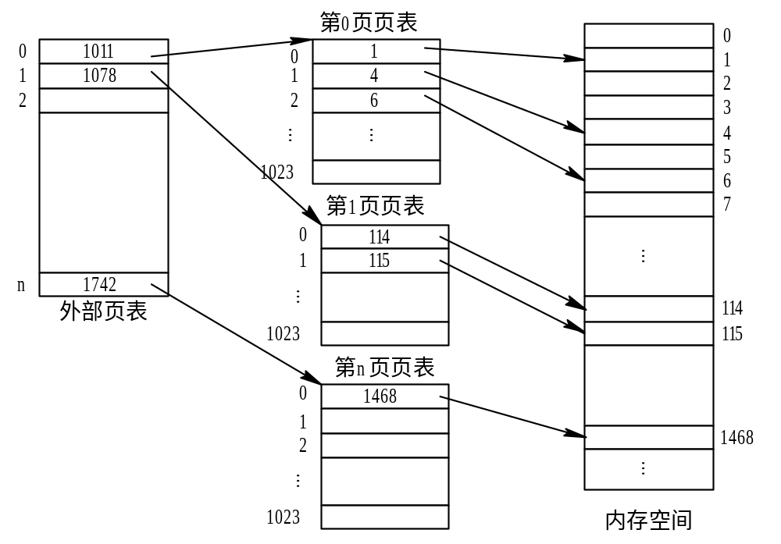
图 4-14 两级页表结构

Slide 49

图 4-15 具有两级页表的地址变换机构

Slide 50
2. 多级页表
对于32位的机器，采用两级页表结构是合适的；但对于64位的机器，如果页面大小仍采用4 KB即2¹² B，那么还剩下52位， 假定仍按物理块的大小(2¹²位)来划分页表，则将余下的42位用于外层页号。此时在外层页表中可能有4096 G个页表项， 要占用16384 GB的连续内存空间。 必须采用多级页表，将外层页表再进行分页，也是将各分页离散地装入到不相邻接的物理块中，再利用第2级的外层页表来映射它们之间的关系。
对于64位的计算机，如果要求它能支持2^{６４}(=1844744 TB)规模的物理存储空间，则即使是采用三级页表结构也是难以办到的；而在当前的实际应用中也无此必要。

Slide 51
4.5 基本分段存储管理方式
4.5.1 分段存储管理方式的引入
引入分段存储管理方式， 主要是为了满足用户和程序员的下述一系列需要：
1) 方便编程
2) 信息共享
3) 信息保护
4) 动态增长
5) 动态链接

Slide 52
1、方便编程
一个作业是由若干个自然段组成。因而，用户希望能把自己的作业按照逻辑关系划分为若干个段；每个段都有自己的名字和长度；要访问的逻辑地址是由段名（段号）和段内偏移量决定；每个段都从0开始编址。这样，用户程序在执行中可用段名和段内地址进行访问。
2、分段共享
在再实现程序和数据的共享时，都是以信息的逻辑单位为基础的。为了实现的共享，，也希望存储管理能与用户程序分段的组织方式相适应。
3、分段保护
在多道程序环境下，为了防止其它程序对某中程序在内存中的数据有意无意的破坏，必须采用保护措施，对内存中信息的保护，同样是对信息的逻辑单位进行保护。因此，采用分段的组织和管理方式，对于实现保护功能，将是更有效和方便的。
4、动态链接
用户源程序经过编译所形成的若干个目标程序，还须再经过链接以形成可执行程序后，方能执行，进行的链接称为静态链接。动态链接是指在作业运行之前，并不把几个目标程序段链接起来。
5、动态增长
在实际使用中，往往有些段特别是数据段，会不断地增长，而事先又无法确切地知道数据段会增长到多大。这种动态增长的情况是其它几种存储管理方式都难于应付的；而分段存储管理方式却能较好地解决这一问题。

Slide 53
4.5.2 分段系统的基本原理
1. 分段
分段地址中的地址具有如下结构：
段号 | 段内地址
31 16 15 0
2. 段表
每个段分配一个连续的分区，而进程中的各个段可以离散放入内存中不同的分区中。段表可以存放在一组寄存器中，或将段表放在内存中。

Slide 54
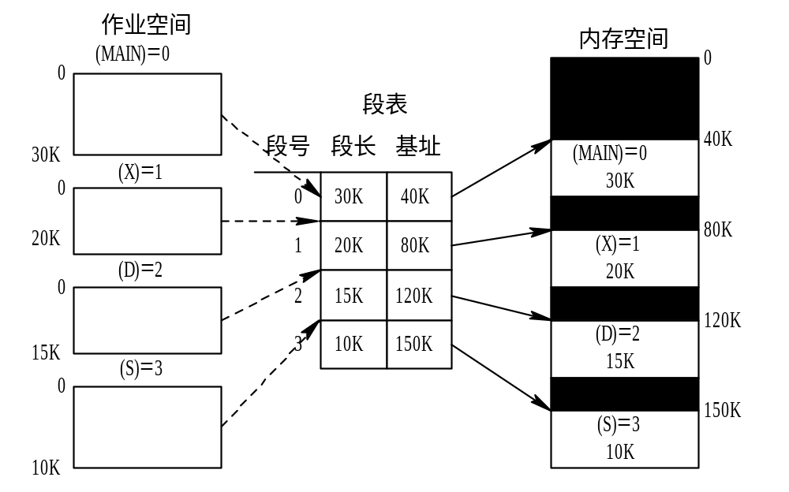
图 4-16 利用段表实现地址映射

Slide 55
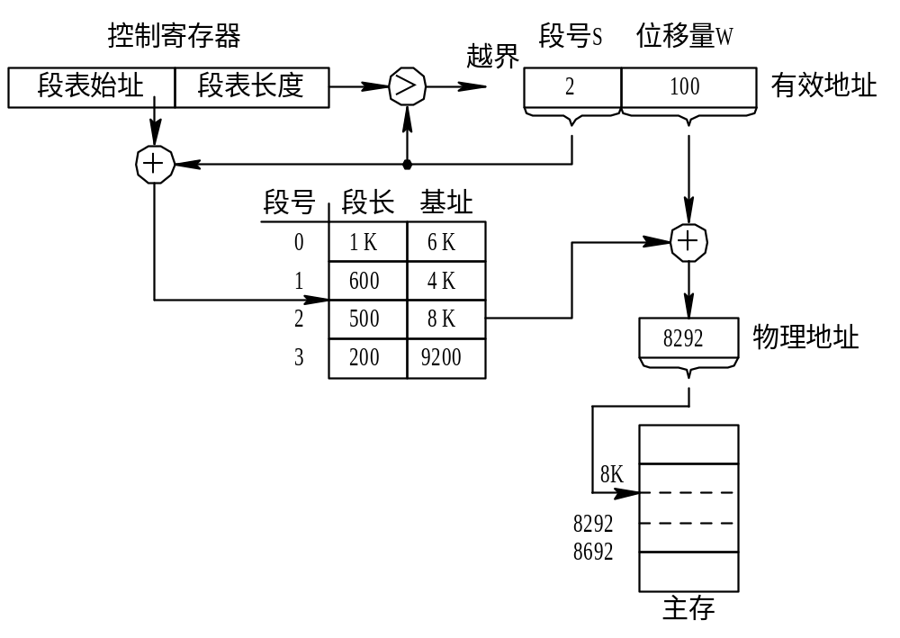
3. 地址变换机构
图 4-17 分段系统的地址变换过程

Slide 56
4. 分页和分段的主要区别
(1) 页是信息的物理单位，分页是为实现离散分配方式，以消减内存的外零头， 提高内存的利用率。或者说， 分页仅仅是由于系统管理的需要而不是用户的需要。段则是信息的逻辑单位，它含有一组其意义相对完整的信息。 分段的目的是为了能更好地满足用户的需要。

Slide 57
(2) 页的大小固定且由系统决定，由系统把逻辑地址划分为页号和页内地址两部分，是由机器硬件实现的，因而在系统中只能有一种大小的页面；而段的长度却不固定， 决定于用户所编写的程序，通常由编译程序在对源程序进行编译时，根据信息的性质来划分。
(3) 分页的作业地址空间是一维的，即单一的线性地址空间，程序员只需利用一个记忆符，即可表示一个地址； 而分段的作业地址空间则是二维的，程序员在标识一个地址时，既需给出段名， 又需给出段内地址。

Slide 58
4.5.3 信息共享
分段系统的一个突出的优点，便是易于实现段的共享，即允许若干个进程共享一个或多个段，而且对段的保护也十分简单易行。如果代码是可重入的（允许多个进程同时访问的代码，不允许任何进程在执行过程中对其有任何改变），则无论是在分页系统还是在分段系统中，该代码都能被共享。
以分时系统的多个用户共享文本编辑程序为例，在分页系统中，为实现代码的共享，应在每个进程的页表中，建立40个页表项，还需为自己的数据区建立页表项，而分段系统只需为文本编辑程序设置一个段表项。

Slide 59
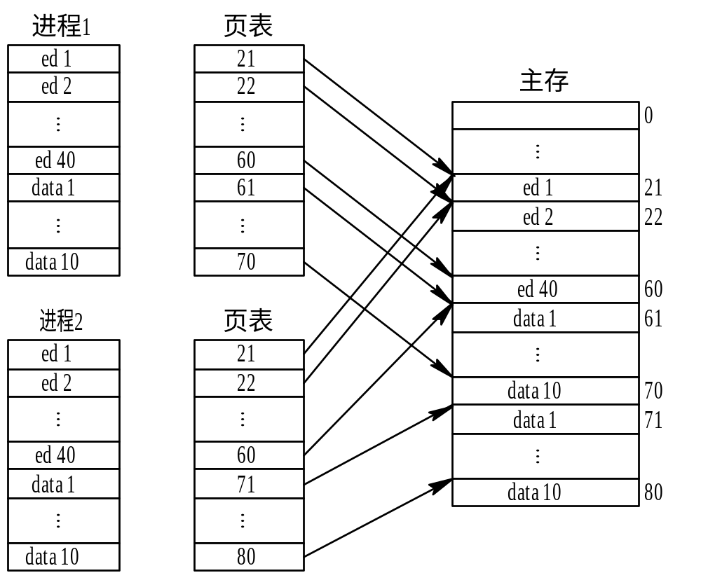
图 4-18 分页系统中共享editor的示意图

Slide 60
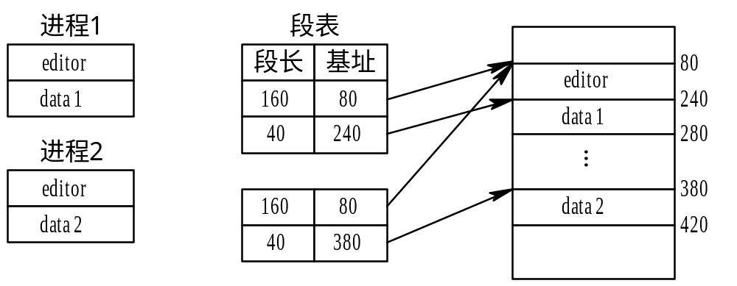
图 4-19 分段系统中共享editor的示意图

Slide 61
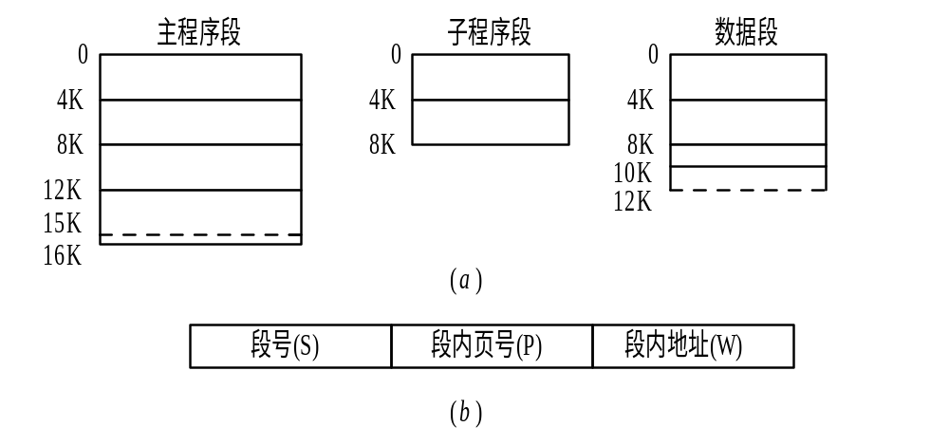
4.5.4 段页式存储管理方式
1. 基本原理
页
图 4-20 作业地址空间和地址结构

Slide 62
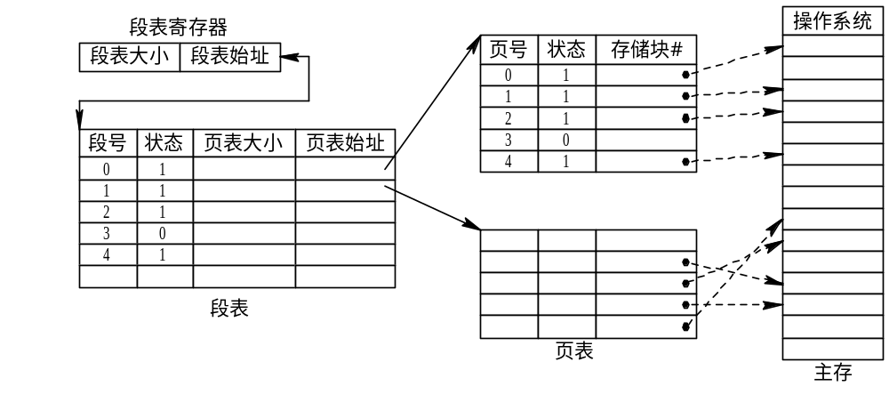
图 4-21 利用段表和页表实现地址映射

Slide 63
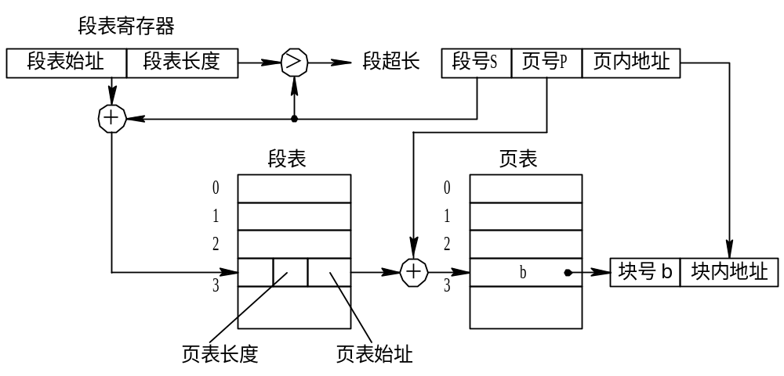
2. 地址变换过程
图 4-22 段页式系统中的地址变换机构

Slide 64
在段页式系统中，需三次访问内存。第一次访问，是访问内存中的段表。第二次访问，是访问内存中的页表。第三次访问，才是真正从第二次访问所得的地址中，取出指令或数据。解决的办法是建立高速缓存，利用段号和页号检索高速缓存。

Slide 65
4.6 虚拟存储器的基本概念
4.6.1 虚拟存储器的引入
（1）大作业所需空间超过内存空间。
（2）内存容量不足以容纳所有要运行的作业。
1. 常规存储器管理方式的特征
一次性:作业在运行前，须一次性全部装入内存。
(2) 驻留性：阻塞或已运行过不再运行的程序在结束前一直驻留内存。

Slide 66
2. 局部性原理
早在1968年， Denning.P就曾指出：
(1) 程序执行时， 除了少部分的转移和过程调用指令外， 在大多数情况下仍是顺序执行的。
(2) 过程调用将会使程序的执行轨迹由一部分区域转至另一部分区域， 但经研究看出，过程调用的深度在大多数情况下都不超过5。
(3) 程序中存在许多循环结构， 这些虽然只由少数指令构成， 但是它们将多次执行。
(4) 程序中还包括许多对数据结构的处理， 如对数组进行操作， 它们往往都局限于很小的范围内。

Slide 67
局限性又表现在下述两个方面：
(1) 时间局限性。如果程序中的某条指令一旦执行， 则不久以后该指令可能再次执行；如果某数据被访问过， 则不久以后该数据可能再次被访问。产生时间局限性的典型原因，是由于在程序中存在着大量的循环操作。 (2) 空间局限性。一旦程序访问了某个存储单元，在不久之后，其附近的存储单元也将被访问，即程序在一段时间内所访问的地址，可能集中在一定的范围之内，其典型情况便是程序的顺序执行。

Slide 68
3. 虚拟存储器定义
基于局部性原理，一个作业在运行之前，没有必要全部装入内存，而仅将那些当前要运行的那部分页面或段，先装入内存便可启动运行，其余部分暂时留在磁盘上。
所谓虚拟存储器， 是指具有请求调入功能和置换功能， 能从逻辑上对内存容量加以扩充的一种存储器系统。其逻辑容量由内存容量和外存容量之和所决定，其运行速度接近于内存速度，而每位的成本却又接近于外存。可见，虚拟存储技术是一种性能非常优越的存储器管理技术，故被广泛地应用于大、 中、 小型机器和微型机中。

Slide 69
4.6.2 虚拟存储器的实现方法
虚拟存储器的实现，毫无例外地都是建立在离散分配存储管理方式的基础上的。
1. 分页请求系统
硬件支持。
① 请求分页的页表机制，它是在纯分页的页表机制上增加若干项而形成的，作为请求分页的数据结构；② 缺页中断机构，即每当用户程序要访问的页面尚未调入内存时 便产生一缺页中断，以请求OS将所缺的页调入内存；③ 地址变换机构， 它同样是在纯分页地址变换机构的基础上发展形成的。
(2) 实现请求分页的软件。

Slide 70
2、请求分段系统
为了实现请求分段，系统同样需要必要的硬件支持：
（1）请求分段的段表机制。这是在纯分段的段表机制基础上，增加若干项而形成的；
（2）缺段中断机构。每当用户程序所要访问的段尚未调入内存时，产生一缺段中断，请求OS将所缺的段调入内存；
（3）地址变换机构。
实现分页请求和请求分段的请求调页或段和置换功能都需要得到OS的支持。

Slide 71
4.6.3 虚拟存储器的特征
虚拟存储器最基本的特征是离散性，在此基础上又形成了多次性及对换性的特征。其所表出来的最重要的特征是虚拟性。
1、离散性
离散性是指在内存分配是采用离散分配方式，这是其他几个特征的基础。没有离散性，也就不可能实现虚拟存储器。
2、多次性
多次性是指一个作业被分成多次地调入内存运行，即在运行时没有必要将其全部装入，只须将当前要运行的那部分程序和数据装入内存即可；以后运行到那一部分时在将它调入。

Slide 72
3、对换性
对换性是指允许在作业的运行过程中换进、换出。在进程运行期间，允许将那些暂不使用的程序和数据，从内存调至外存的对换区（换出），以后需要时再将它们从外存调至内存换入；甚至还允许将暂时不运行的进程调至外存，具备运行条件时再调入内存。换进、换出能有效地提高内存利用率。可见，虚拟存储器具有对换性特征。
4、虚拟性
虚拟性是指能够从逻辑上扩允内存容量，使用户所看到的内存容量远大于实现内存容量。这是虚拟存储器所表现出来的最重要的特征，也是实现虚拟存储器的最重要的目标。

Slide 73
4.7 请求分页存储管理方式
4.7.1 请求分页中的硬件支持
1. 页表机制
在请求分页系统所需要的主要数据结构，仍然是页表。其基本作用是将用户地址空间的逻辑地址变换为内存空间的物理地址。由于只将应用程序的一部分调入内存，还有一部分仍在磁盘上。供程序（数据）在换进、换出时参考，在请求分页系统中的每个页表项如下所示：

Slide 74
页号 | 物理块号 | 状态位P | 访问字段A | 修改位M | 外存地址
（1）状态位（存在位）P。用于指示该页是否调入内存，供程序访问时参考。
（2）访问字段A。用于记录本页在一定时间内被访问的次数，或最近已有多长时间未被访问，提供给置换算法选择换出页面时参考。
（3）修改位M。表示该页在调入内存后是否被修改过。由于内存中的每一页都在外存上保留一份副本，因此，若未被修改，在置换该页时就不须将该写回到外存上，以减少系统的开销和启动磁盘的次数；若已被修改，则必须将该页重写到外存上，以保证外存中所保留的始终是最新副本。
（4）外存地址。用于指出该页在外存上的地址，通常是物理块号，供调入该页时使用。

Slide 75
2. 缺页中断机构
在请求分页系统中，每当所要访问的页面不在内存时，便要产生一缺页中断，请求OS将所缺之页调入内存。但缺页中断又是一种特殊的中断，它与一般的中断相比，有着明显的区别，主要表现如下：
（1）在指令执行期间产生和处理中断信号。
（2）一条指令在执行期间，可能产生多次缺页中断

Slide 76
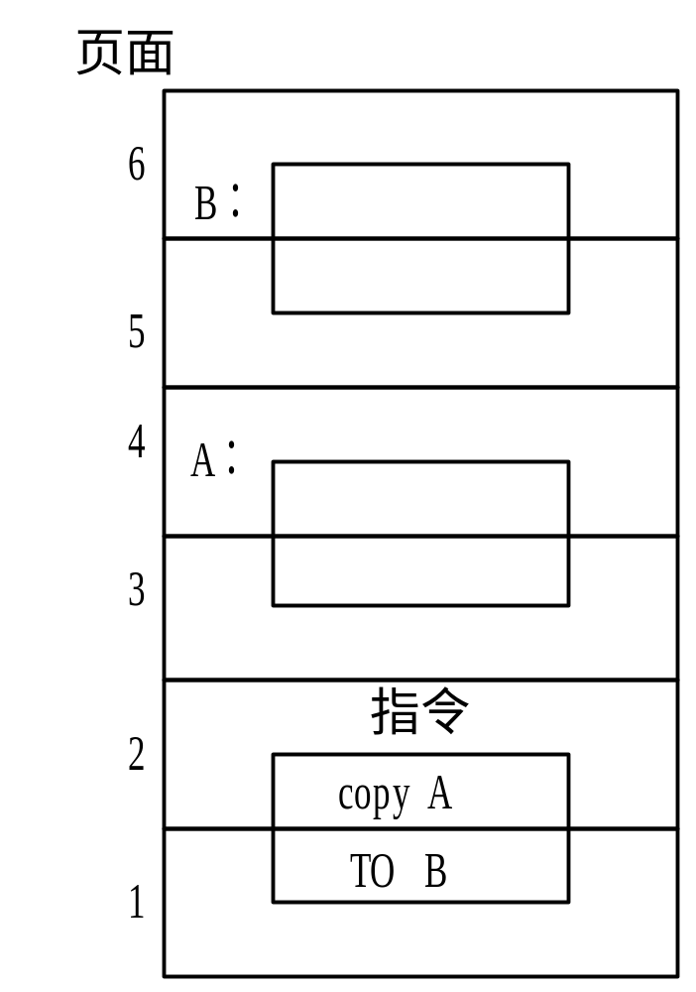
图 4-23 涉及6次缺页中断的指令

Slide 77
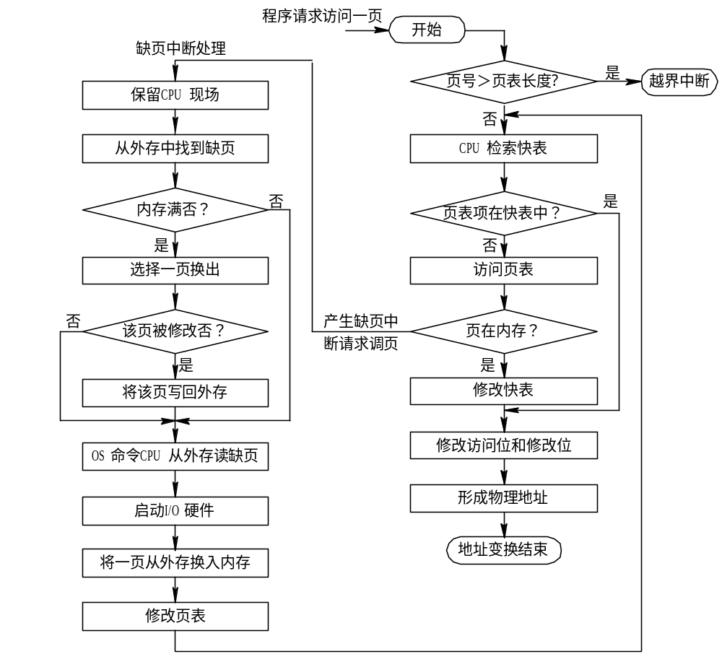
3. 地址变换机构
图 4-24 请求分页中的地址变换过程

Slide 78
如果在快表中未找到该页的页表项，则应再到内存中去查找页表，再从找到的页表项中的状态位P，该页是否调入内存。其结果可能是：
（1）该页已经调入内存，此时应将此页的页表项写入快表，当快表已满时，应先从快表中调出按某种算法所确定的页的页表项，然后再将该页的页表项写入快存。
（2）该页尚未调入内存，这时便应产生缺页中断，请求OS从外存中把该页调入内存。

Slide 79
4.7.2 内存分配策略和分配算法
1. 最小物理块数的确定
是指能保证进程正常运行所需的最小物理块数。当系统为进程分配的物理块数少于此值时，进程将无法运行。进程应获得的最少物理块数与计算机的硬件结构有关，取决于指令的格式、 功能和寻址方式。对于某些简单的机器，若是单地址指令且采用直接寻址方式，则所需的最少物理块数为2。其中，一块是用于存放指令的页面，另一块则是用于存放数据的页面。如果该机器允许间接寻址时，则至少要求有三个物理块。对于某些功能较强的机器， 其指令长度可能是两个或多于两个字节，因而其指令本身有可能跨两个页面，且源地址和目标地址所涉及的区域也都可能跨两个页面。

Slide 80
2. 物理块的分配策略
在请求分页系统中，可采取两种内存分配策略，即固定和可变分配策略。在进行置换时， 也可采取两种策略，即全局置换和局部置换。于是可组合出以下三种适用的策略。
1) 固定分配局部置换(Fixed Allocation, Local Replacement)
2) 可变分配全局置换(Variable Allocation, Global Replacement)
3) 可变分配局部置换(Variable Allocation, Local Replacemen

Slide 81
（1）固定分配局部置换
基于进程的类型，或根据程序员、系统管理员的建议，为每个进程分配一固定页数的内存空间，在整个运行期间都不再改变，只能从该进程在内存的n个页面中选出一页换出，然后再调入一页以保证分配给该进程的内存空间不变。这种策略困难在于：应为每个进程分配多少个页面的内存难以确定。若太少，会频繁地出现缺页中断，降低了系统的吞吐量；若太多，又必然是内存中驻留的进程数目减少。
（2） 可变分配全局置换
在采用这种策略时，系统中的每个进程分配一定数目的物理块，而OS自身也保持一个空闲物理块队列。当某进程发现缺页时，由系统从空闲物理块队列中，取出一物理块分配给该进程，并将调入的缺页装入其中。直到空闲队列空，才从内存选择一页调出，进而使某进程的缺页率增加。
（3） 可变分配局部置换
进程分配一定数目的内存空间，但当某种进程发生缺页时，只允许从该进程在内存页面中选出一页换出，若某进程频繁地发生缺页中断，为该进程分配若干个附加的物理块，缺页率减低到适当程度为止。若某进程缺页率较低，适当减少分配给该进程的物理块。总之维持一个适当的缺页率。

Slide 82
3. 物理块分配算法
1) 平均分配算法
这是将系统中所有可供分配的物理块，平均分配给各个进程。 例如，当系统中有100个物理块，有5个进程在运行时，每个进程可分得20个物理块。这种方式貌似公平，但实际上是不公平的，因为它未考虑到各进程本身的大小。如有一个进程其大小为200页，只分配给它20个块，这样，它必然会有很高的缺页率；而另一个进程只有10页，却有10个物理块闲置未用。

Slide 83
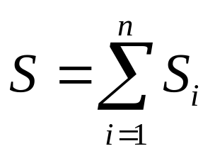
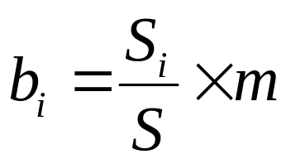
2) 按比例分配算法
这是根据进程的大小按比例分配物理块的算法。如果系统中共有n个进程，每个进程的页面数为S_{i}，则系统中各进程页面数的总和为：
又假定系统中可用的物理块总数为m，则每个进程所能分到的物理块数为b_{i}，将有：
b应该取整，它必须大于最小物理块数。

Slide 84
3) 考虑优先权的分配算法
在实际应用中，为了照顾到重要的、紧迫的作业能尽快地完成， 应为它分配较多的内存空间。通常采取的方法是把内存中可供分配的所有物理块分成两部分：一部分按比例地分配给各进程；另一部分则根据各进程的优先权，适当地增加其相应份额后，分配给各进程。在有的系统中，如重要的实时控制系统，则可能是完全按优先权来为各进程分配其物理块的。

Slide 85
4.7.3 调页策略
1. 何时调入页面
（1）预调页策略
采用一种以预测为基础的预调页策略；预计在不久之后便会被访问的程序或数据所在的页面，预先调入内存，目前预调页的成功率仅约50%。这种策略主要用于进程首次调入时，由程序员指出应该先调入哪些页。
（2）请求调页策略
当进程在运行中需要访问某部分程序的数据时，发现其所在的页面不在内存，需立即提出请求，由系统将其所需页面调入内存。由请求调页策略所确定调入的页，是一定会被访问的，再加之请求调页策略比较易于实现，故在目前的虚拟存储器中，大多采用此策略。

Slide 86
2. 确定从何处调入页面
在请求分页系统中的外存分为两部分：用于存放文件的文件区和用于存放对换页面的对换区。通常，由于对换区是采用连续分配方式，而文件是采用离散分配方式，故对换区的磁盘I/O速度比文件区的高。这样，每当发生缺页请求时，系统应从何处将缺页调入内存，可分成如下三种情况： (1) 系统拥有足够的对换区空间，这时可以全部从对换区调入所需页面，以提高调页速度。为此，在进程运行前， 便须将与该进程有关的文件，从文件区拷贝到对换区。

Slide 87
(2) 系统缺少足够的对换区空间，这时凡是不会被修改的文件，都直接从文件区调入；而当换出这些页面时，由于它们未被修改而不必再将它们换出，以后再调入时，仍从文件区直接调入。但对于那些可能被修改的部分，在将它们换出时，便须调到对换区，以后需要时，再从对换区调入。
(3) UNIX方式。由于与进程有关的文件都放在文件区，故凡是未运行过的页面，都应从文件区调入。而对于曾经运行过但又被换出的页面，由于是被放在对换区，因此在下次调入时，应从对换区调入。由于UNIX系统允许页面共享，因此， 某进程所请求的页面有可能已被其它进程调入内存，此时也就无须再从对换区调入。

Slide 88
3. 页面调入过程
每当程序所要访问的页面未在内存时，便向CPU发出一缺页中断，中断处理程序首先保留CPU环境，分析中断原因后， 转入缺页中断处理程序。该程序通过查找页表，得到该页在外存的物理块后， 如果此时内存能容纳新页，则启动磁盘I/O将所缺之页调入内存，然后修改页表。如果内存已满，则须先按照某种置换算法从内存中选出一页准备换出；如果该页未被修改过，可不必将该页写回磁盘；但如果此页已被修改， 则必须将它写回磁盘，然后再把所缺的页调入内存， 并修改页表中的相应表项，置其存在位为“1”，并将此页表项写入快表中。在缺页调入内存后，利用修改后的页表， 去形成所要访问数据的物理地址，再去访问内存数据。

Slide 89
4.8 页面置换算法
4.8.1 最佳置换算法和先进先出置换算法
1. 最佳(Optimal)置换算法
最佳置换算法是由Belady于1966年提出的一种理论上的算法。 其所选择的被淘汰页面，将是以后永不使用的， 或许是在最长(未来)时间内不再被访问的页面。采用最佳置换算法，通常可保证获得最低的缺页率。

Slide 90
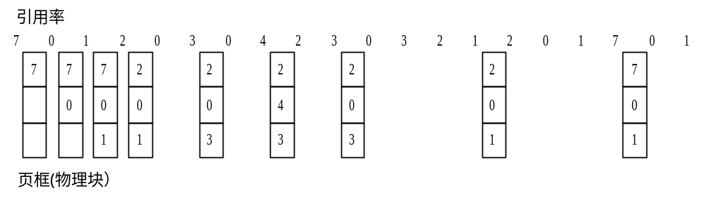
假定系统为某进程分配了三个物理块， 并考虑有以下的页面号引用串：
7，0，1，2，0，3，0，4，2，3，0，3，2，1，2，0，1，7，0，1
进程运行时， 先将7，0，1三个页面装入内存。 以后， 当进程要访问页面2时， 将会产生缺页中断。此时OS根据最佳置换算法， 将选择页面7予以淘汰。
图 4-25 利用最佳页面置换算法时的置换图

Slide 91
采用最佳置换算法可保证获得最低的缺页率。但由于人们目前还无法预知一个进程在内存的若干个页面中，哪一个页面是未来最长时间内不在被访问的，因而该算法也是无法实现的，但是可利用该算法去评价其它算法。
由图可看出，采用最佳置换算法，只发生了6次页面置换。

Slide 92
2. 先进先出(FIFO)页面置换算法
该算法总是淘汰最先进入内存的页面，即选择在内存中的驻留时间最久的页面予以淘汰。该算法实现简单，只需把一个进程已调入内存的页面，按先后次序链接成一个队列，并设置一个指针，称为替换指针，使它总是指向最老页面。但该算法与进程实际运行的规律不相适应，因为在进程中，有些页面经常被访问，含有全局变量、常用函数、例程等的页面，FIFO置换算法并不能保证这些页面不被淘汰。

Slide 93
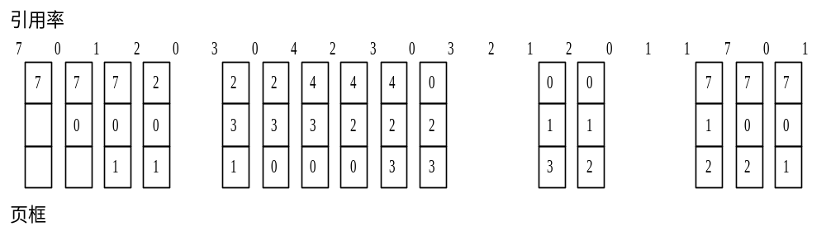
图 4-26 利用FIFO置换算法时的置换图
发生了12次置换

Slide 94
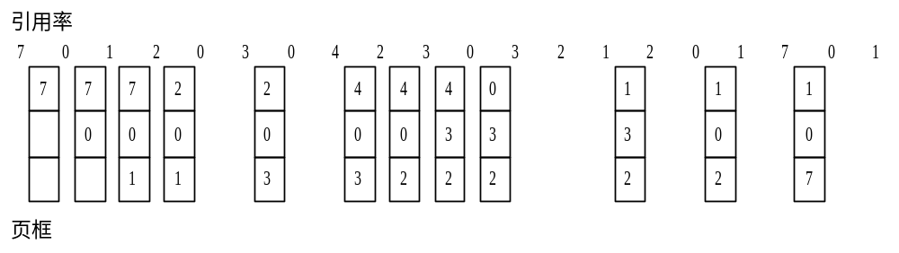
4.8.2 最近最久未使用(LRU)置换算法
1. LRU(Least Recently Used)置换算法的描述
图 4-27 LRU页面置换算法

Slide 95
2. LRU置换算法的硬件支持
1) 寄存器
为了记录某进程在内存中各页的使用情况，须为每个在内存中的页面配置一个移位寄存器，可表示为
R=R_{n-1}R_{n-2}R_{n-3} … R₂R₁R₀
当页面被访问时，对应的寄存器的最左边(R_{n-1})位置1；每隔时间t，将R寄存器右移一位；发生缺页中断时，找最小数值的R寄存器对应的页面淘汰。

Slide 96
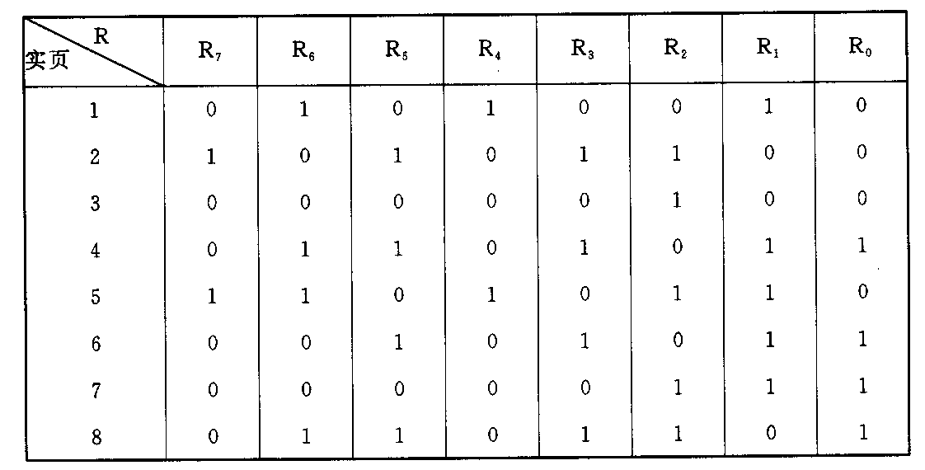
图 4-28 某进程具有8个页面时的LRU访问情况

Slide 97
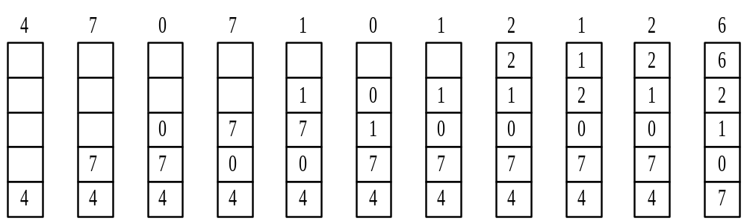
2) 栈
利用一个特殊的栈来保存当前使用的各个页面的页面号。每当进程访问某页面时，便将该页面的页面号从栈中移出，将它压入栈顶。
图 4-29 用栈保存当前使用页面时栈的变化情况

Slide 98
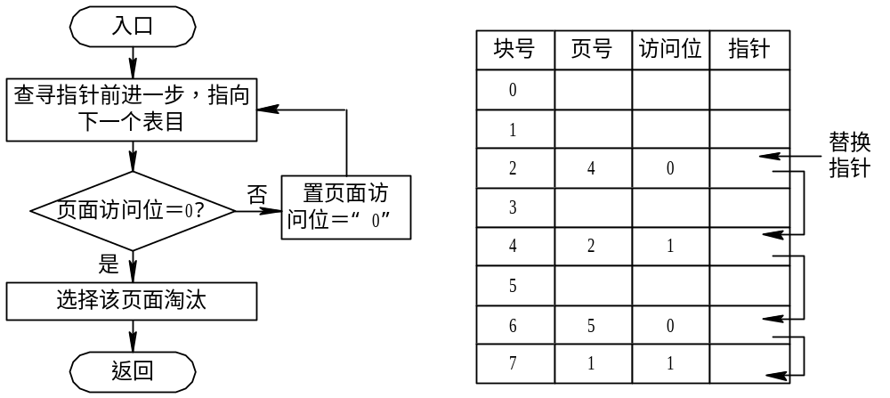
4.8.3 Clock置换算法
1. 简单的Clock置换算法
图 4-30 简单Clock置换算法的流程和示例

Slide 99
2. 改进型Clock置换算法
由访问位A和修改位M可以组合成下面四种类型的页面：
1类(A=0, M=0): 表示该页最近既未被访问， 又未被修改， 是最佳淘汰页。
2类(A=0, M=1)： 表示该页最近未被访问， 但已被修改， 并不是很好的淘汰页。
3类(A=1, M=0)： 最近已被访问， 但未被修改， 该页有可能再被访问。
4类(A=1, M=1): 最近已被访问且被修改， 该页可能再被访问。

Slide 100
其执行过程可分成以下三步：
(1) 从指针所指示的当前位置开始， 扫描循环队列， 寻找A=0且M=0的第一类页面， 将所遇到的第一个页面作为所选中的淘汰页。 在第一次扫描期间不改变访问位A。
(2) 如果第一步失败，即查找一周后未遇到第一类页面， 则开始第二轮扫描，寻找A=0且M=1的第二类页面，将所遇到的第一个这类页面作为淘汰页。在第二轮扫描期间，将所有扫描过的页面的访问位都置0。
(3) 如果第二步也失败，亦即未找到第二类页面，则将指针返回到开始的位置，并将所有的访问位复0。 然后重复第一步，如果仍失败，必要时再重复第二步，此时就一定能找到被淘汰的页。

Slide 101
4.8.4 其它置换算法
最少使用(LFU： Least Frequently Used)置换算法
2. 页面缓冲算法(PBA： Page Buffering Algorithm) 

Slide 102
4.9 请求分段存储管理方式
4.9.1 请求分段中的硬件支持
1. 段表机制
段名 | 段长 | 段的基址 | 存取方式 | 访问字段A | 修改位M | 存在位P | 增补位 | 外存始址

Slide 103
在段表项中， 除了段名(号)、 段长、 段在内存中的起始地址外， 还增加了以下诸项：
    (1) 存取方式。 00(可执行)；01(可读)；11(可写)；
    (2) 访问字段A。被访问次数
    (3) 修改位M。是否被修改过
    (4) 存在位P。 是否已调入内存
    (5) 增补位。 运行过程中是否增长过
    (6) 外存始址。硬盘的块号 （如果在硬盘上）

Slide 104
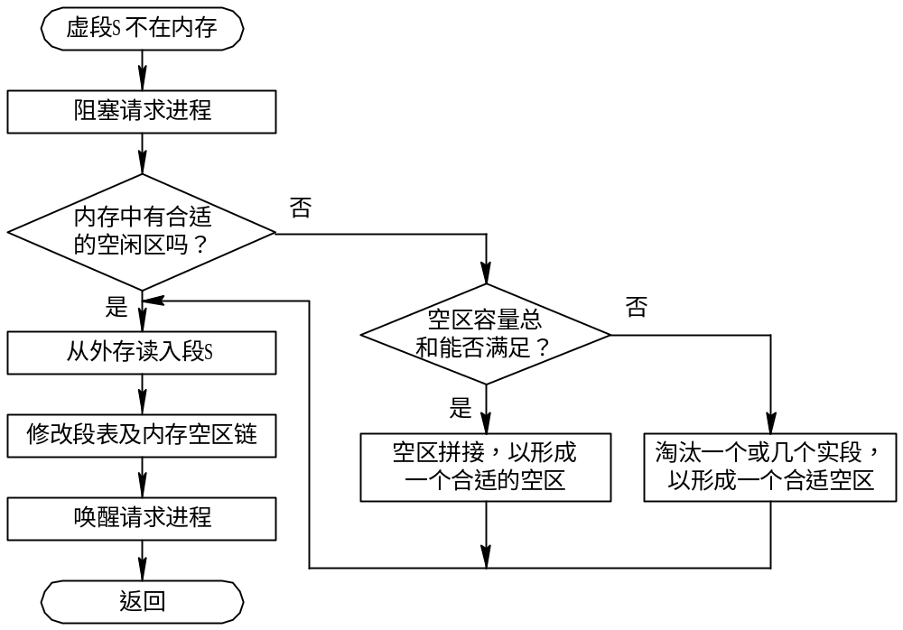
2. 缺段中断机构
图 4-31 请求分段系统中的中断处理过程

Slide 105
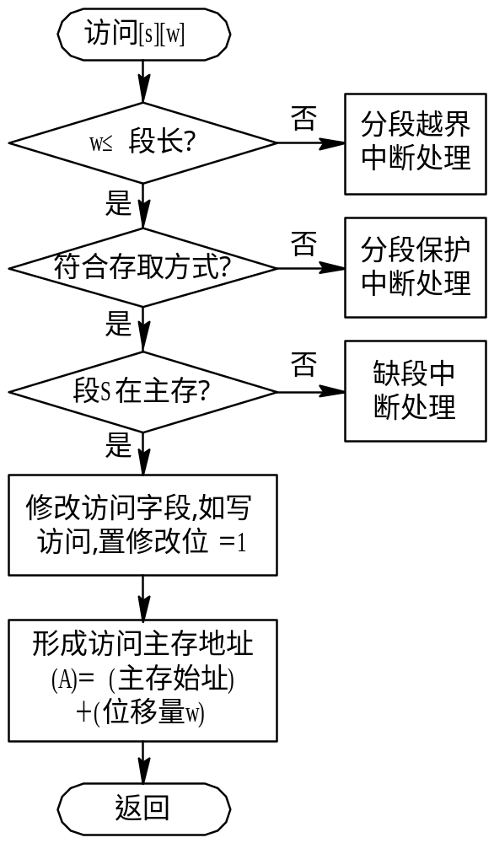
3. 地址变换机构
图 4-32 请求分段系统的地址变换过程

Slide 106
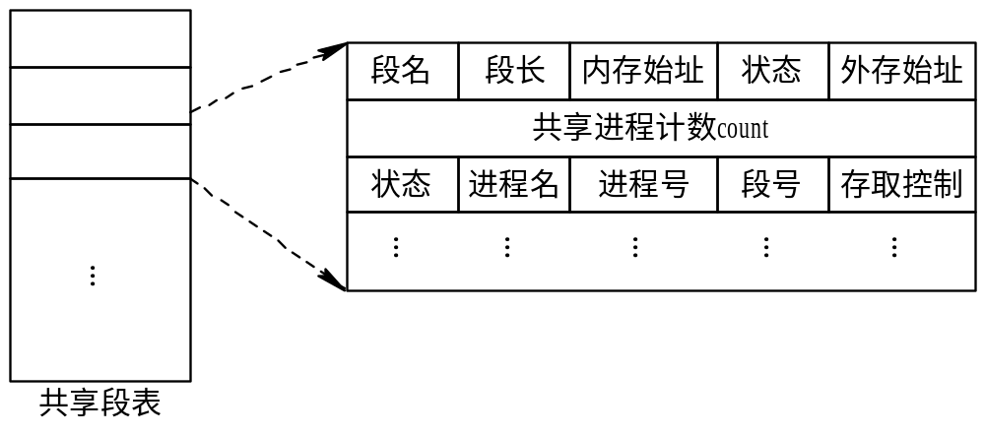
4.9.2 分段的共享与保护
1. 共享段表
图 4-33 共享段表项

Slide 107
在系统中配置一张共享段表，所有共享段都在表中占有一个表项。
（1）共享计数器：记录有多少个进程共享该段，一个进程释放就减一，为0时系统才回收。
（2）存取控制字段：给不同的进程以不同的权限
（3）段号：不同的进程可以用不同的段号来共享

Slide 108
2. 共享段的分配与回收
1) 共享段的分配
在为共享段分配内存时，对第一个请求使用该共享段的进程，由系统为该共享段分配一物理区，再把共享段调入该区，同时将该区的始址填入请求进程的段表的相应项中，还须在共享段表中增加一表项，填写有关数据，把count置为1；之后，当又有其它进程需要调用该共享段时，由于该共享段已被调入内存，故此时无须再为该段分配内存，而只需在调用进程的段表中，增加一表项，填写该共享段的物理地址；在共享段的段表中，填上调用进程的进程名、存取控制等，再执行count∶=count+1操作，以表明有两个进程共享该段。

Slide 109
2) 共享段的回收
当共享此段的某进程不再需要该段时，应将该段释放， 包括撤消在该进程段表中共享段所对应的表项，以及执行count∶=count-1操作。若结果为0，则须由系统回收该共享段的物理内存，以及取消在共享段表中该段所对应的表项， 表明此时已没有进程使用该段；否则(减1结果不为0)， 则只是取消调用者进程在共享段表中的有关记录。

Slide 110
3. 分段保护
在分段系统中，由于每个分段在逻辑上是独立的，因而比较容易实现信息保护。
（1）越界检查
在段表寄存器中放有段表长度信息，同样，在段表中也为每个段设置有段长字段。在进行存储访问时，首先，将逻辑地址空间的段号与段表长度进行比较，如果段号等于或大于段表长度，将发出地址越界中断信号；其次，还要检查段内地址是否等于或大于段长，若是大于段长，将产生地址越界中断信号，从而保证了每个进程只能在自己的地址空间内运行。
（2）存取控制检查
在段表的每个表项中，都设置了一个“存取控制”字段，用于规定对该段的访问方式。通常的访问方式有：
（1）只读。只允许程序对该段中的程序或数据进行读访问；
（2）只执行。只允许程序调用该段去执行，但不准读该段的内容，也不允许对该段执行写操作；
（3）读/写。允许程序对该段进行读写访问。

Slide 111
3) 环保护机构
它是一种功能较完善的保护机构。在该机制中规定：低编号的环具有高优先权，OS核心处于0环内；某些重要的实用程序和操作系统服务，占居中间环；而一般的应用程序，则被安排在外环上。
在环系统中，程序的访问和调用应遵循以下规则：
一个程序可以访问驻留在相同环或较低特权环中的数据。
一个程序可以调用驻留在相同环或较高特权环中的服务。

Slide 112
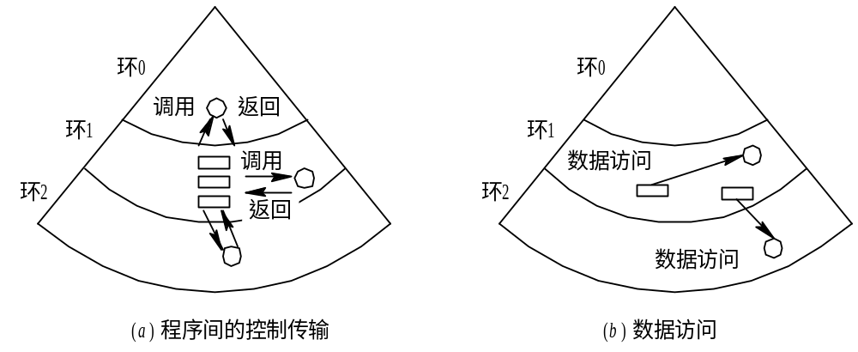
图 4-34 环保护机构

Slide 113
课堂练习
1.设当前的空闲分区的大小分别为：
10KB, 4KB, 20KB, 18KB, 7KB, 9KB, 12KB, 15KB.
现依次有3个存储请求：14KB,11KB,8KB,试给出最先适应、最佳适应和最坏适应算法的过程。
最先适应算法
初始 | 10K | 4K | 20K | 18K | 7K | 9K | 12K | 15K
14K | 10K | 4K | 6K | 18K | 7K | 9K | 12K | 15K
11K | 10K | 4K | 6K | 7K | 7K | 9K | 12K | 15K
8K | 2K | 4K | 6K | 7K | 7K | 9K | 12K | 15K

Slide 114
2.设内存页面大小为4KB，页表如下：
页号 块号
0 2
1 3
2 6
3 0
4 4
5 1
6 5
7 7
给出如下逻辑地址的页号，页内地址，块号，块内地址
（1）20 （2）4100 （3）8300

Slide 115
3.设某请求分页存储管理系统，接收一个共7页的作业，系统分配给该作业4个物理块，页面顺序如下：
1，2，3，4，2，1，5，6，2，1，2，3，7，6，3，2，1，2，3，6
分别给出FIFO和LRU算法的缺页中断次数

Slide 116
最佳适应算法
初始 | 10K | 4K | 20K | 18K | 7K | 9K | 12K | 15K
14K | 10K | 4K | 20K | 18K | 7K | 9K | 12K | 1K
11K | 10K | 4K | 20K | 18K | 7K | 9K | 1K | 1K
8K | 10K | 4K | 20K | 18K | 7K | 1K | 1K | 1K
最坏适应算法
初始 | 10K | 4K | 20K | 18K | 7K | 9K | 12K | 15K
14K | 10K | 4K | 6K | 18K | 7K | 9K | 12K | 15K
11K | 10K | 4K | 6K | 7K | 7K | 9K | 12K | 15K
8K | 10K | 4K | 6K | 7K | 7K | 9K | 12K | 7K

